Slide 1
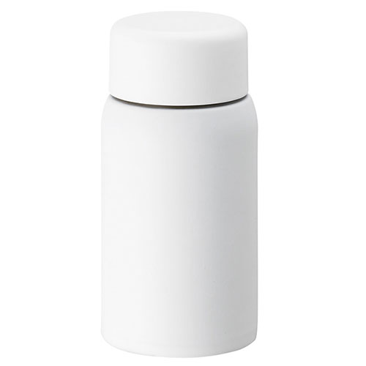
【提案書】
ミニステンレスボトル
特徴
容量140mlとミニサイズで、ちょっとしたお散歩や通学通勤時用などに非常に便利なステンレスボトルです。シンプルな構造のため手入れも簡単ですし名入れもよく映えるアイテムです。
納期
納期スペース
仕様
素材：ステンレススチール・PP・シリコン
サイズ：103×Φ50mm
容量：140ml
包装：箱入 箱サイズ／109×53×53mm
お見積
お見積りスペース

